Slide 1


Alessio De Vincenzi
Federica Tamerisco
Sonia Viola
Link allo scheletro del progetto
Link alla soluzione

Slide 2



Il gioco consiste in una caccia al tesoro insieme a Pikachu: i vari task saranno l’aggiunta di istruzioni per interagire con il mondo esterno per salvare Ash dal Team Rocket

Slide 3


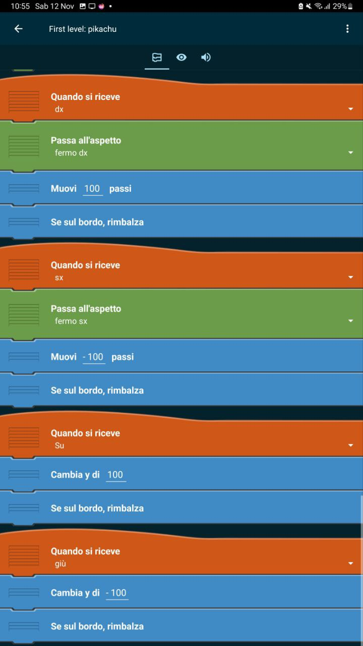
Inserire una porzione di codice per permettere il movimento di Pikachu

Slide 4


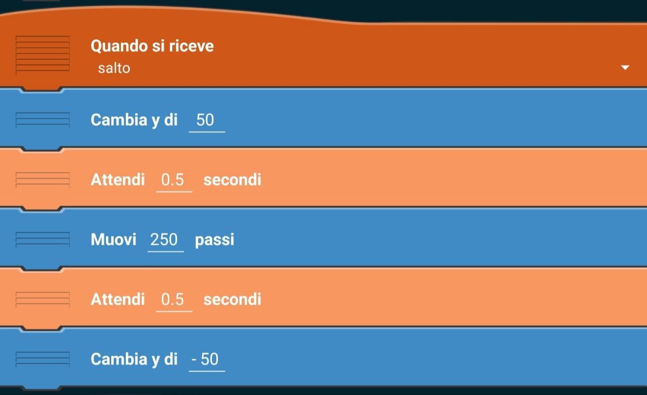
Inserire una porzione di codice per permettere a Pikachu di saltare e evitare ostacoli

Slide 5




Inserire una porzione di codice per far raccogliere a Pikachu del ketchup, salsa da lui adorata, e la chiave per liberare Ash

Slide 6


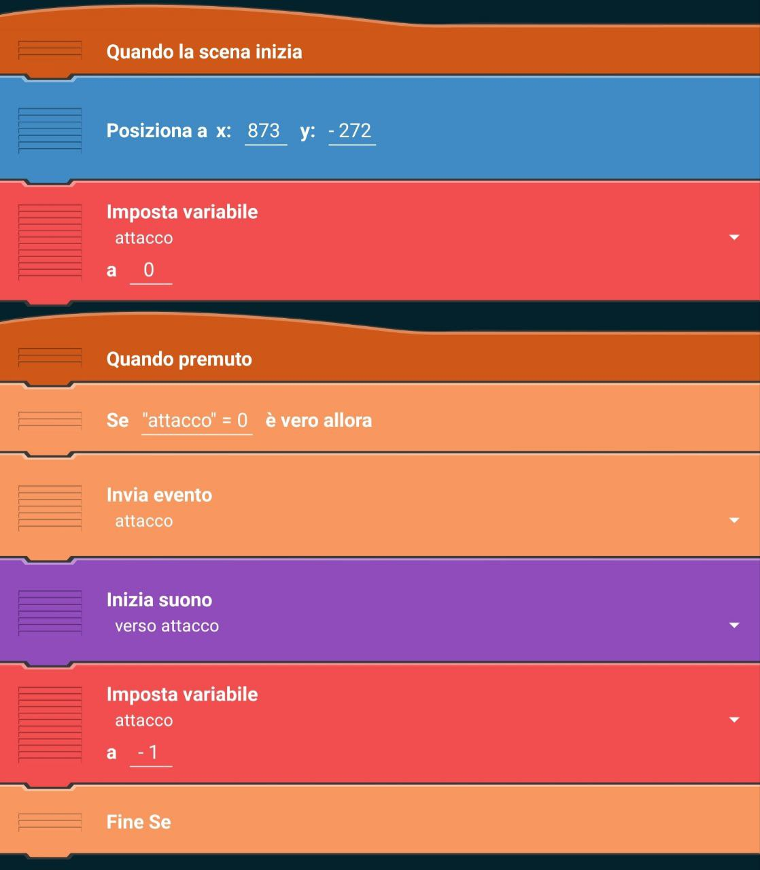
Inserire una porzione di codice per permettere a Pikachu di attaccare il Team Rocket

Slide 7





L’obiettivo finale è salvare Ash e liberarlo

